Slide 1

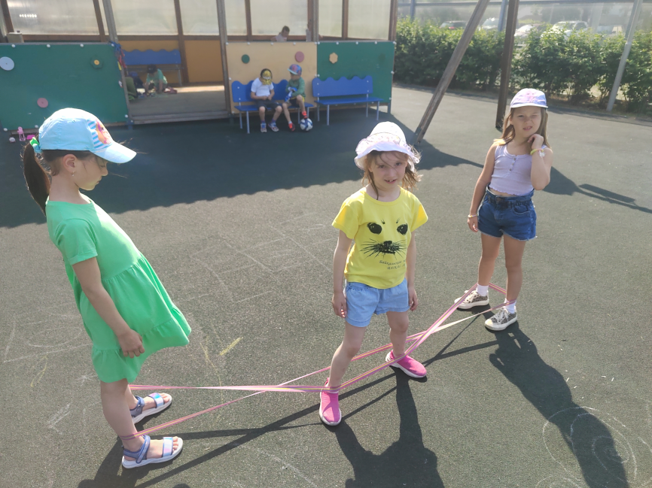
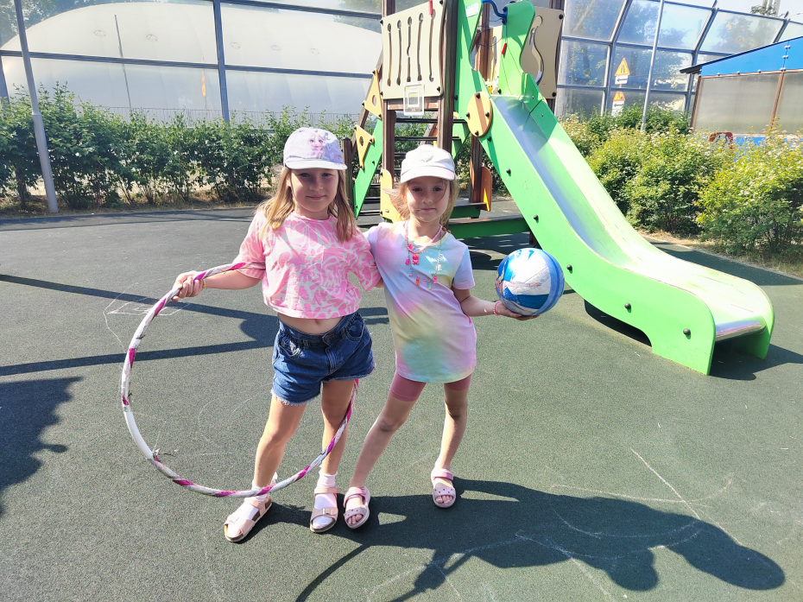
Игры нашего двора
Среднесрочный проект в группах
Старшего дошкольного возраста
Воспитатель: Метс А.А.
1.06-14.07. 2023

Slide 2
Анкетирование
Вопросы детям:
1.Какие подвижные игры ты знаешь?
2.В какие игры играешь?
3.Какие игры предпочитаешь:
- подвижные;
- настольные;
-компьютерные?
Ответы:
«Совушка», «Море волнуется раз», «Мышеловка», «Выше ноги от земли», «Ловитки», «Прятки», «Чай-чай, выручай», «Мемо», «Шахматы». Настольные игры с правилами.
Игры на занятиях по физкультуре, с воспитателем в группе и на улице.
-14 человек играют в подвижные.
-10 любят настольные;
-3 играют в компьютерные (дома)

Slide 3

Актуальность
В современный компьютерный век, подвижные игры могут уйти в небытие, а это часть важного отрезка жизни целого поколения. Необходимо прививать детям любовь к активному, здоровому образу жизни!

Slide 4
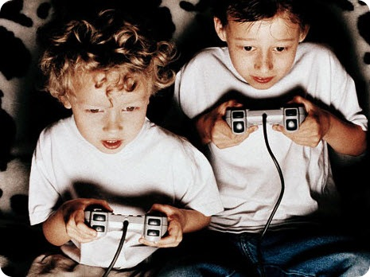
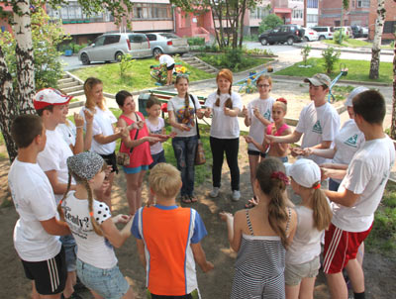
Цель:
Возрождение и проведение
дворовых игр,
как форма организации досуга.

Slide 5
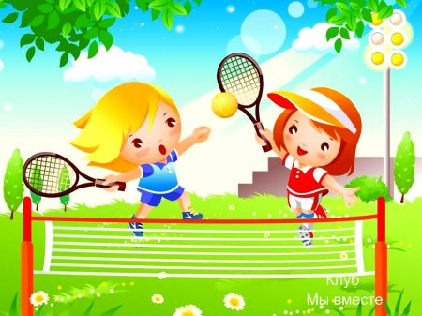
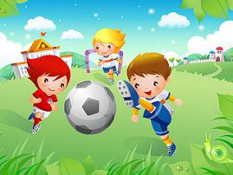
Гипотеза:
Если мы изучим правила
детских игр родителей, то
нам интересно будет
в них играть

Slide 6
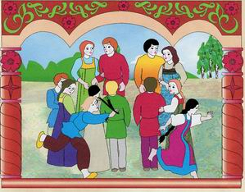
Задачи:
1.Найти информацию об истории
игр XIX - XX века в России;
2. Провести анкетирование ребят;
3. Провести беседу по теме «Игры наших пап и мам», индивидуальные беседы с родителями «Игры нашего двора»;
4. Дополнить картотеку подвижных игр и приобрести нужные атрибуты;
5. Научить детей играть в игры с правилами и уметь следовать им.

Slide 7
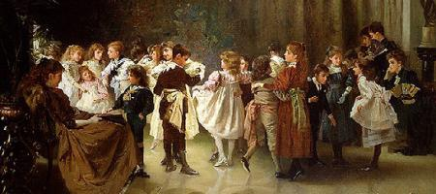
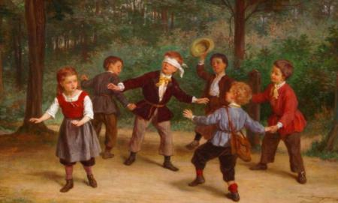
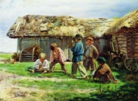
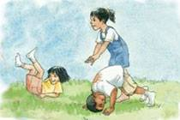

Игры XIX века
Бальные вечеринки
Настольные игры:
«Казаки»
«Путешествие Георга III»
«Лебедь»
«Британские колонии»
Подвижные развлечения
«Жмурки» «Салки» «Бадминтон» «Городки»

Slide 8
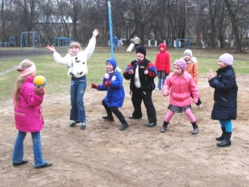
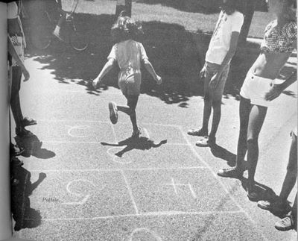
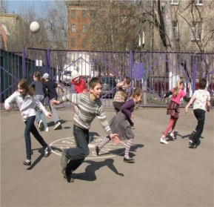
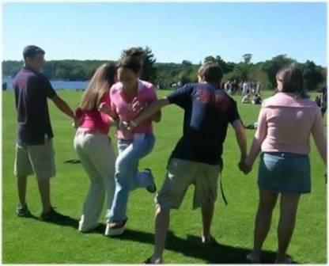


Игры наших родных (XX век)
«Вышибалы» «Классики» «Казаки и разбойники»
«Кондалы» «Чай- чай – выручай!» «Десятки»

Slide 9
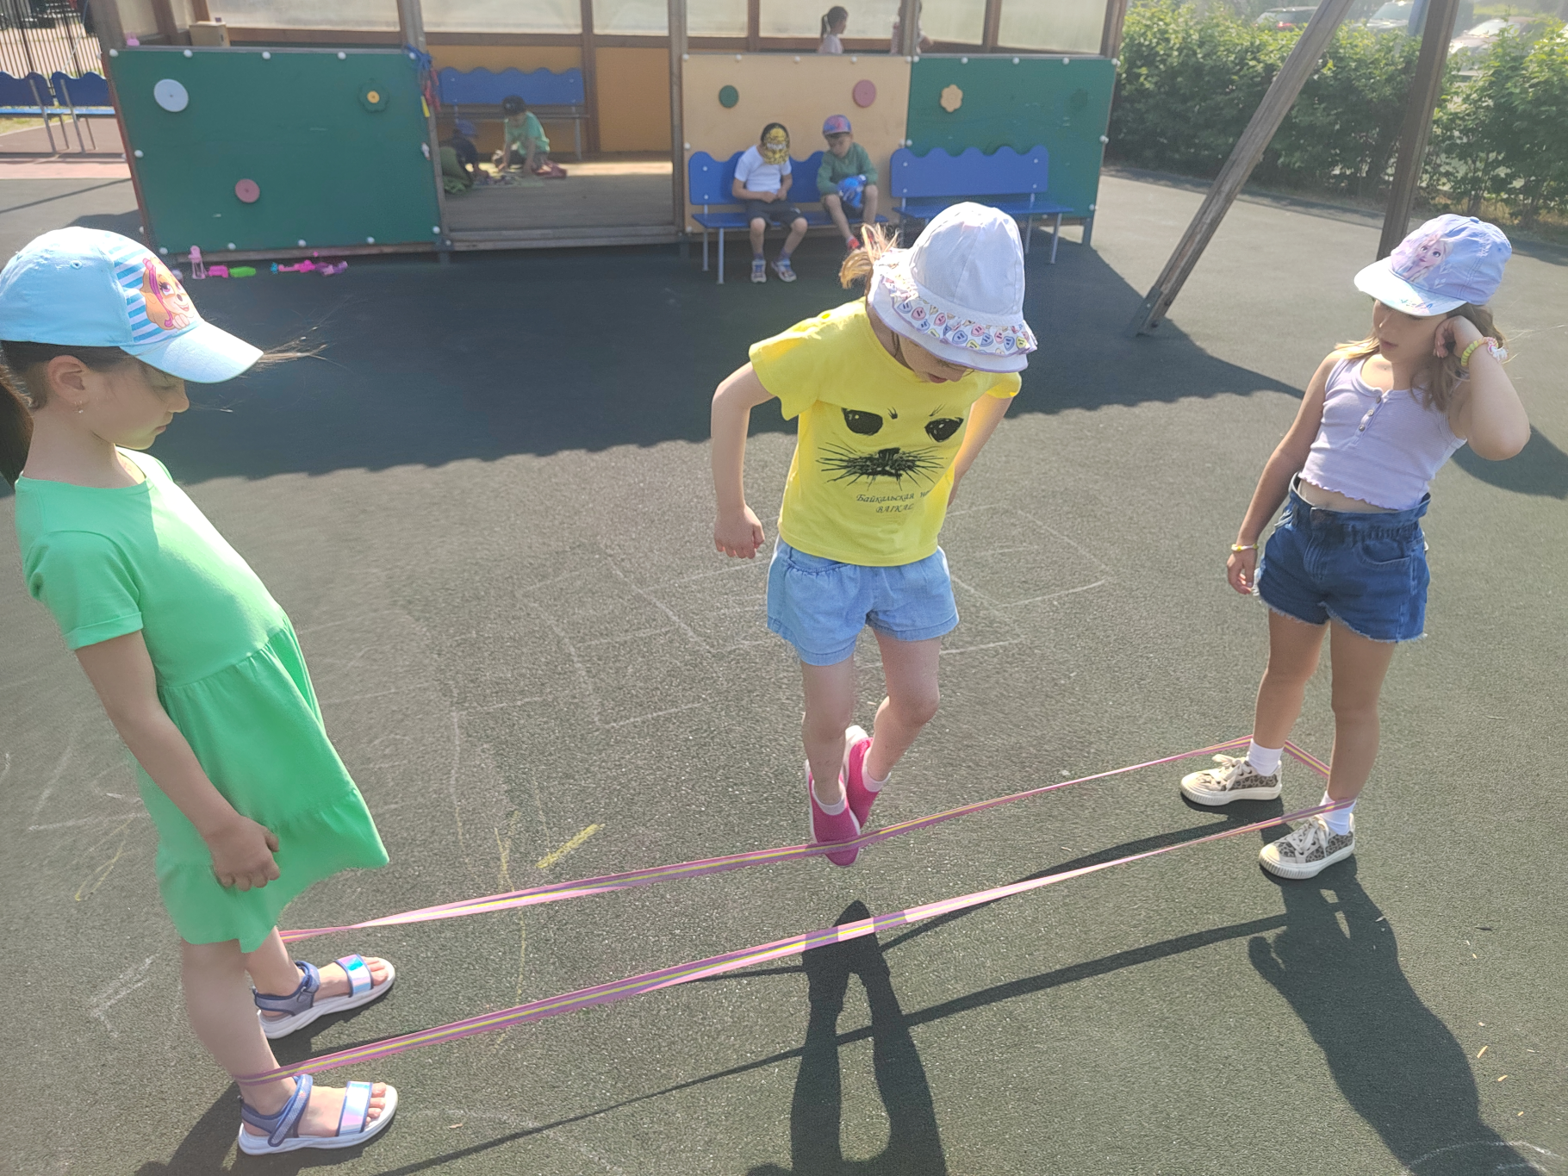
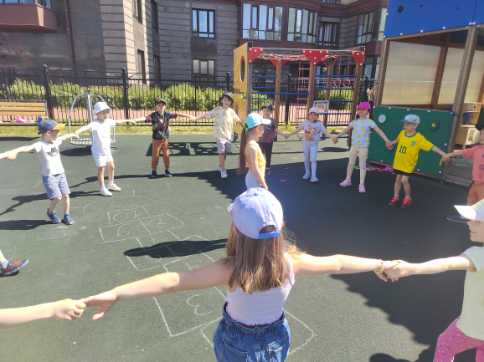
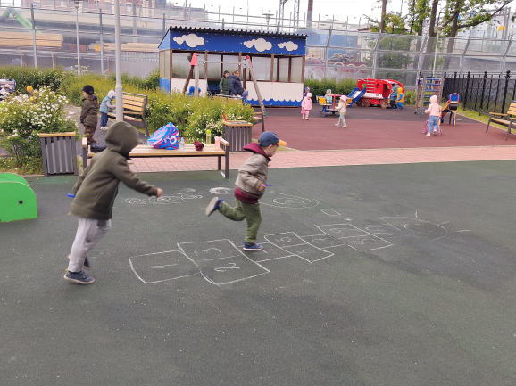
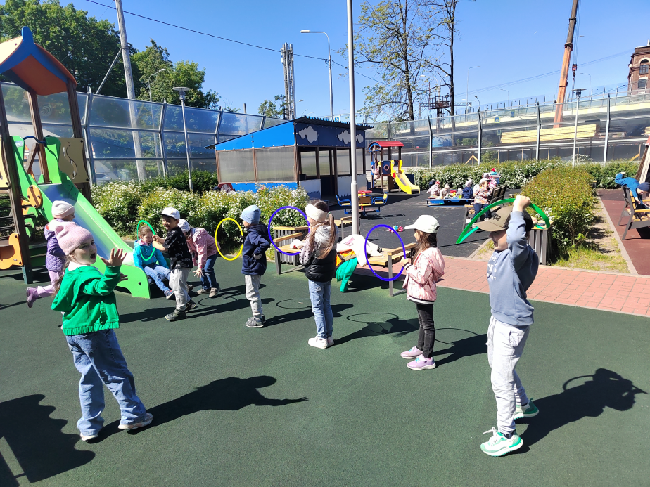
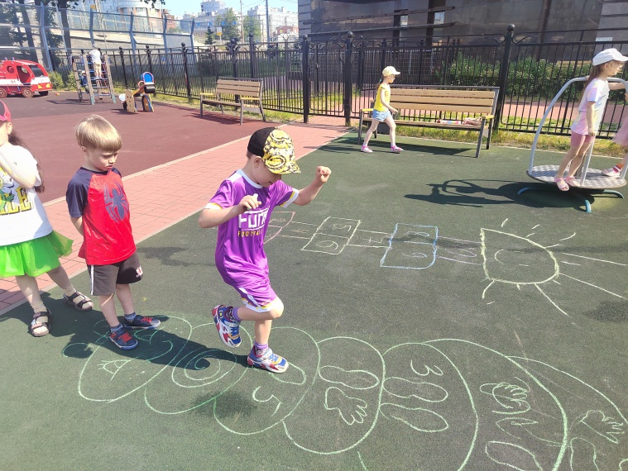

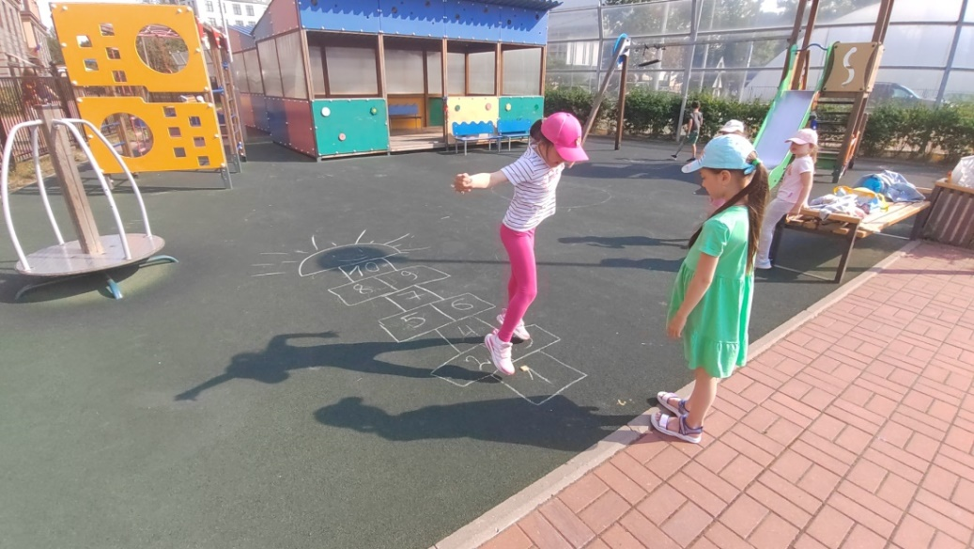
Мы играем:
Цепочки Классики Гусеничка Мышеловка

Slide 10
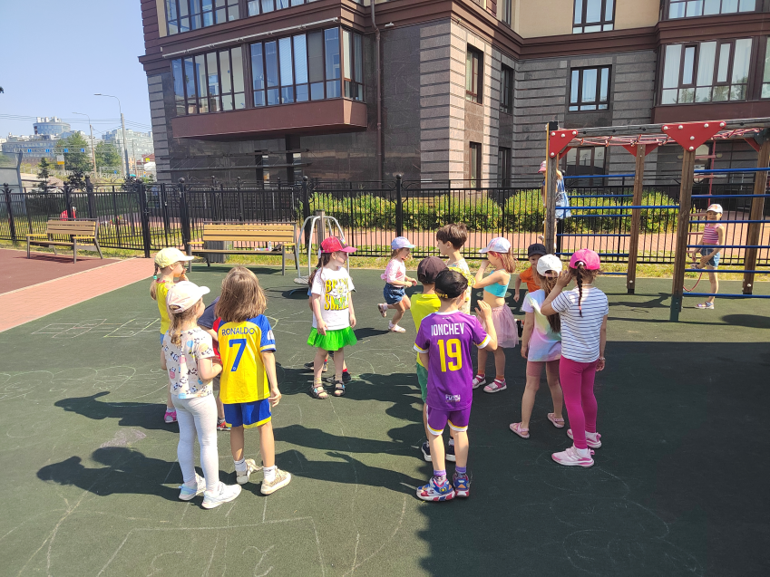
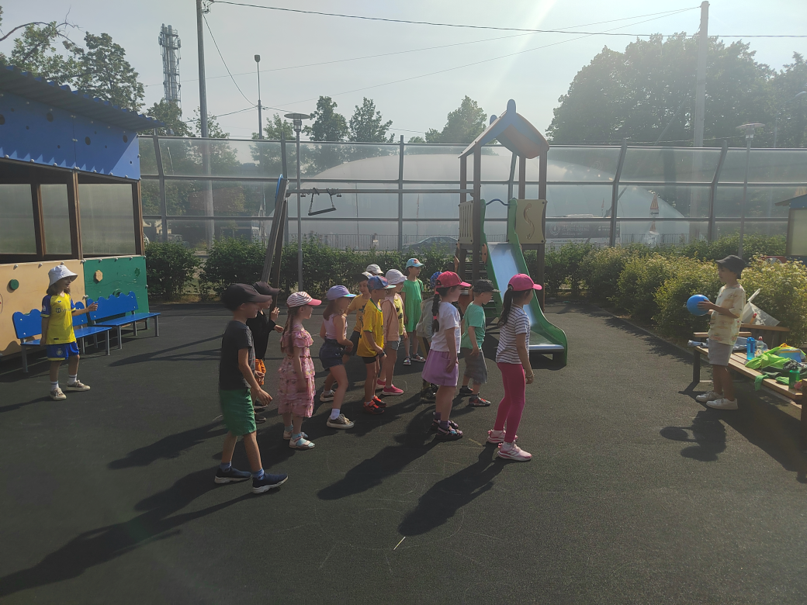
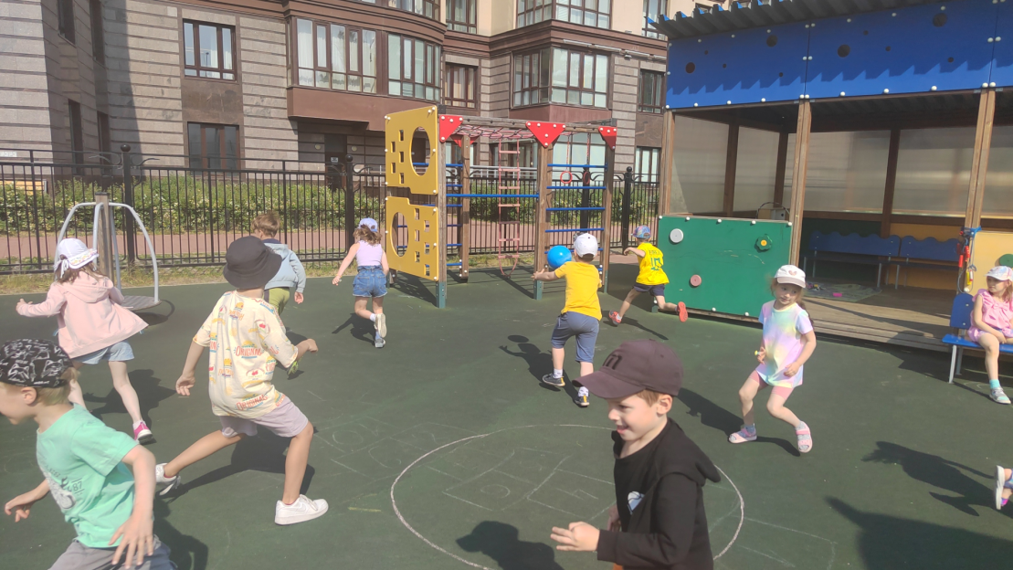
мы играем:
Третий лишний
Вышибалы
Штандер, стоп!

Slide 11
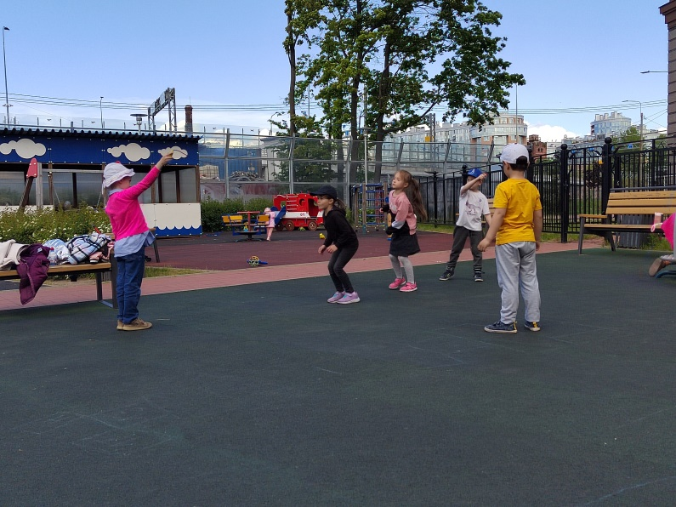
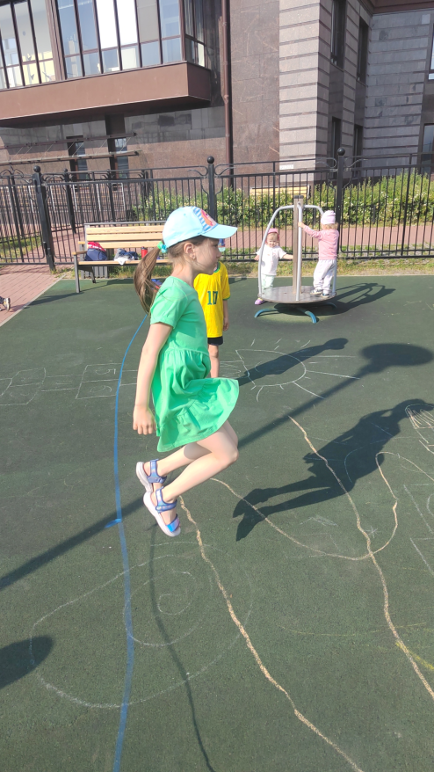
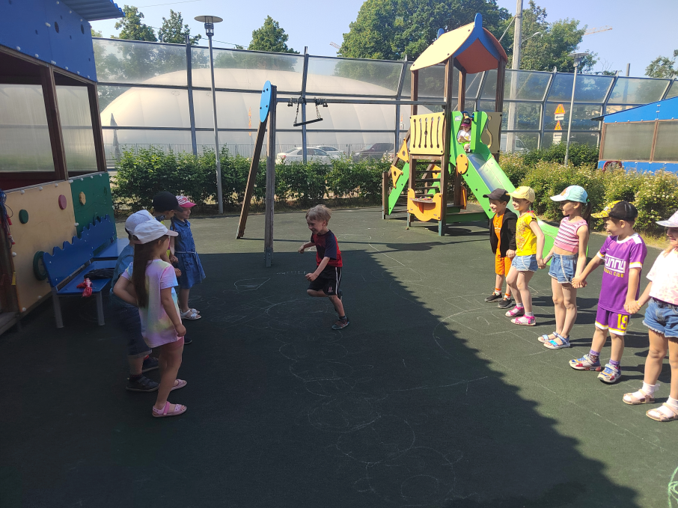

мы играем:
Скакалочка
Резиночка
Али-баба!

Slide 12
Анкетирование
Вопрос детям:
Какие игры ты выберешь сегодня?
Подвижные – 22 чел.
Компьютерные – 0 чел.

Slide 13


Альбом забытых игр
 | Ни для кого не секрет, что дворовые игры почти исчезли из жизни современных ребят. Те самые игры, в которые играли не только наши родители, но и наши бабушки и дедушки. Те самые игры, которые учили детей находить общий язык, помогали решать споры и конфликты, были самым действенным и гармоничным способом социализации. Они давали возможность малышу узнать самого себя, испробовать свои возможности, учили соблюдать определенные правила и просто доставляли огромную радость. | Чтобы собрать ребят играть, Нужно громко прокричать "зазывалочку". Например, такую: Тай-тай, налетай, кто в Резиночку играй? Всех принимаем и не обижаем, А кто опоздает - в небо улетает.

Slide 14

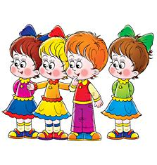

Альбом забытых игр
Чтобы выбрать ведущего справедливо, нужно просто посчитаться. Выбирай считалку по своему вкусу: СЧИТАЛКИ Мы собрались поиграть, Ну, кому же начинать? Раз, два, три, Начинаешь ты. Гномик золото искал! И колпак свой потерял! Сел, заплакал, - как же быть?! Выходи! Тебе водить! Котик шёл по лавочке, Раздавал булавочки. Сядет на скамеечку — Раздаёт копеечки: Кому десять, кому пять, Выходи, тебе искать! | ТРЕТИЙ ЛИШНИЙ Дети должны встать в круг лицом, попарно - один человек, а за спиной другой. Одна пара становится ведущей - один из пары бежит, другой догоняет. Бегают вокруг круга. Тот, кто убегает, может спастись от погони. Для этого нужно быстро встать к любой паре третьим перед первым игроком пары. Тогда стоящий у него за спиной игрок становится третьим. Теперь он должен убегать от погони. Если догоняющий дотронется до убегающего, то они меняются ролями. | ПУТАНИЦА Играют несколько детей. Выбирается один или два ведущих, которые уходят в сторону и отворачиваются. Все остальные встают в круг, держась за руки, и начинают запутываться между собой, не разжимая рук. После этого все хором зовут ведущих: «Путаница, путаница, распутай нас!» Задача ведущих распутать всех, вернув их в первоначальный вид (в круг), не разжимая при этом рук участников. Если сумеют распутать - победили, если нет - победили «путаники».

Slide 15
Итоги работы
гипотеза о том, что: дворовые игры наших родителей – интересная форма досуга подтвердилась:
привлечено внимание детей и родителей к подвижным играм;
дети сами с удовольствием в них играют;
пополнилась картотека игр и атрибутов к ним (игры и правила - при помощи родителей).

Slide 16
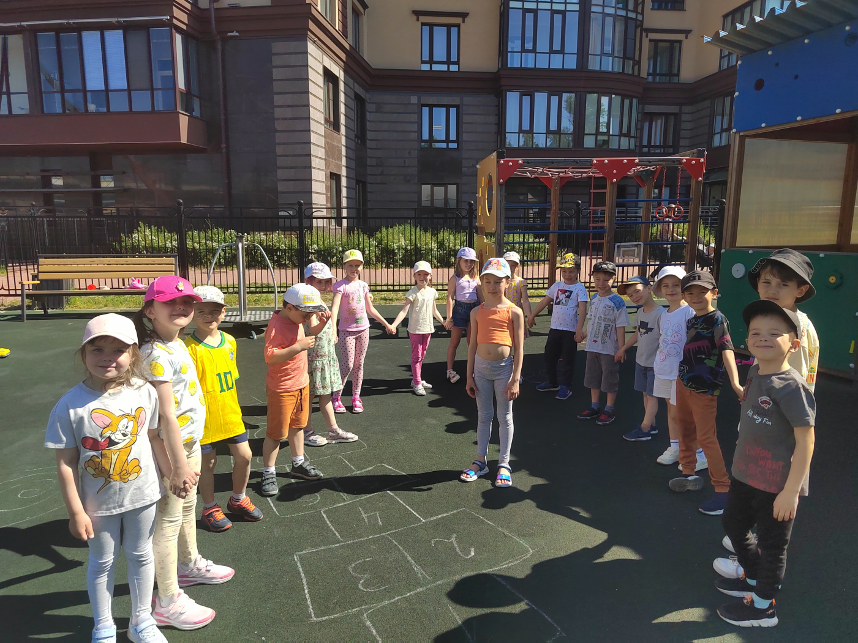
Играйте на здоровье!

